Slide 1
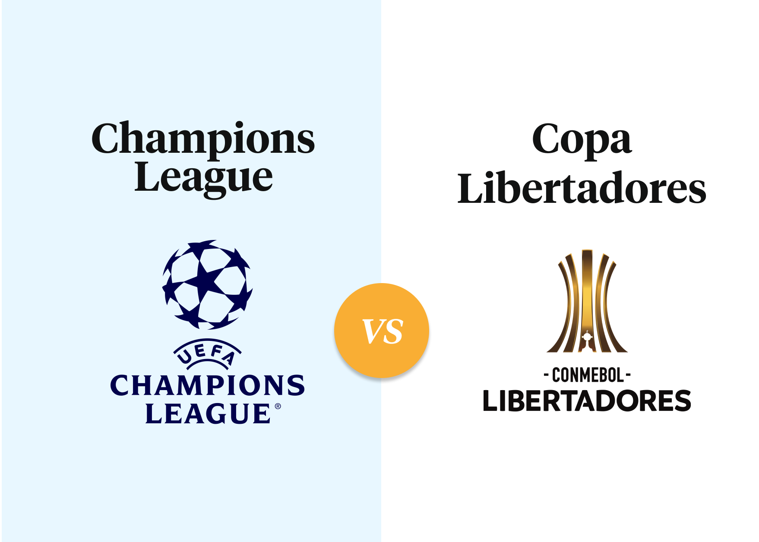
Proyecto Copa Libertadores vs Champions League.
IMT2200-1
Integrantes:
Vicente Garay
Matías Pineda
Benjamín Thareau

Slide 2
Objetivos
Comparar estadísticamente ambas competiciones.
Mostrar la evolución a través de los años 2014-2022 en ambas competencias.
Mostar el desempeño de los equipos Chilenos en la Copa Libertadores.

Slide 3
Data (web scraping)
Páginas Web:
https://www.promiedos.com.ar/libertadores
https://www.promiedos.com.ar/championsleague

Slide 4
¿Que resultado es más común? ¿Hay una gran diferencia dependiendo de la competicion?
Copa Libertadores
Champions League
Resultado | Cantidad
1-0 | 129
1-1 | 128
2-0 | 110
0-0 | 93
Resultado | Cantidad
1-1 | 89
2-0 | 79
2-1 | 76
1-2 | 76
Total
Resultado​ | Cantidad​
1-1​ | 217​
1-0​ | 198​
2-0​ | 189​
2-1​ | 166​

Slide 5
¿Que resultado y diferencia de goleses el más comun por cada año?
Copa Libertadores
Champions League
Año | Resultado | Diferencia
2014 | 1-0 | 1
2015 | 2-0 | 1
2016 | 1-1 | 1
2017 | 1-0 y 1-1 | 1
2018 | 1-0 | 1
2019 | 2-0 | 1
2020 | 3-0 | 1
2021 | 0-0 | 1
2022 | 1-1 | 0
Año | Resultado | Diferencia
2015 | 2-1 | 1
2016 | 1-0 | 1
2017 | 1-1 | 1
2018 | 1-2 | 1
2019 | 2-0 | 1
2020 | 1-1 | 1
2021 | 2-0 | 1
2022 | 1-1 | 2

Slide 6
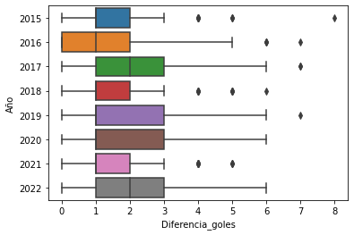
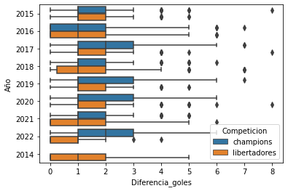
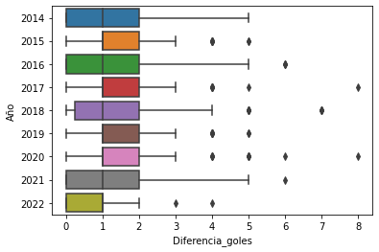
¿Que resultado y diferencia de goles es el más común por cada año?
Total
Champions League
Copa Libertadores

Slide 7
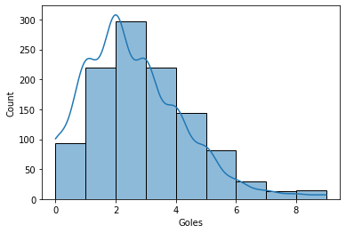
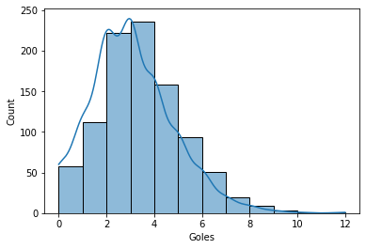
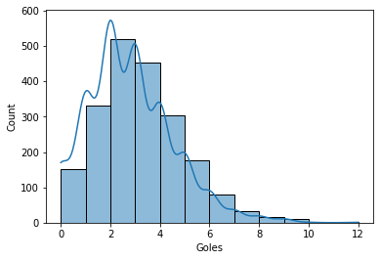
¿Cual es la densidad de los goles por partido?
Copa Libertadores
Champions League
Total

Slide 8
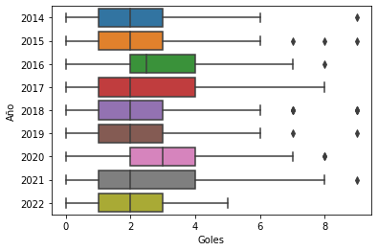
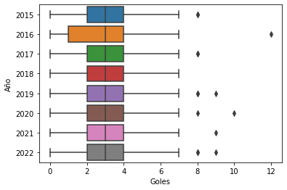
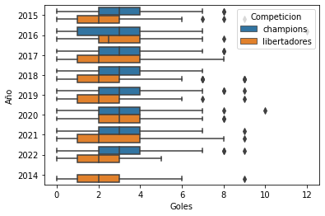
¿Cual es el promedio de goles por año?
Copa Libertadores
Champions League
Total

Slide 9
¿Cuál fue el promedio de goles por partido, por país?
Pais | Promedio
Inglaterra | 1.946844
Alemania | 1.928287
Mexico | 1.750000
España | 1.675410
Francia | 1.611465

Slide 10
¿Cuál es el promedio de goles por equipo?
Copa Libertadores
Equipo | Año | Pais | Promedio
Leon FC | 2014 | Mexico | 2
Juan Aurich | 2015 | Peru | 2
Atl. Mineiro | 2016 | Brasil | 2
Atl. Mineiro | 2017 | Brasil | 2
Palmeiras | 2018 | Brasil | 3
Liga Quito | 2019 | Ecuador | 2
River Plate | 2020 | Argentina | 3
Flamengo | 2021 | Brasil | 3
Atl. Mineiro | 2022 | Brasil | 2

Slide 11
¿Cuál es el promedio de goles por equipo?
Champions League
Equipo | Año | Pais | Promedio
Real Madrid | 2015 | España | 3
B. Dortmund | 2016 | Alemania | 4
Liverpool | 2017 | Inglaterra | 4
PSG | 2018 | Francia | 2
Salzburgo | 2019 | Austria | 3
Monchengladbach | 2020 | Alemania | 3
Ajax | 2021 | Paises bajos | 3
Napoli | 2022 | Italia | 3

Slide 12
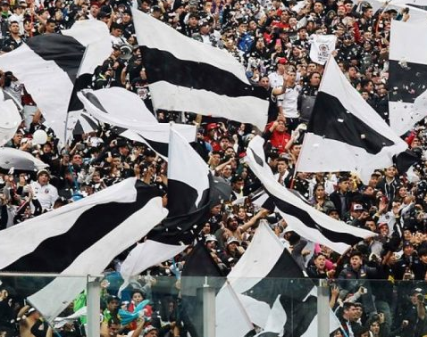
¿En cual competencia gana más el equipo local?
Porcentaje Copa Libertadores: 50%
Porcentaje Champions League: 45%
Porcentaje Equipos Chilenos: 39%

Slide 13
Con respecto a la Copa Libertadores. ¿Contra que paises pierde con más frecuencia los partidos los equipos chilenos?
Pais | Frecuencia
Brasil | 27
Argentina | 14
Colombia | 7
Ecuador | 5
Bolivia | 3
Paraguay | 4
Uruguay | 3
Peru | 1

Slide 14
¿Cuál es el resultado típico con el cual los equipos chilenos pierde?
Resultado | Frecuencia
2-0 | 18
1-0 | 14
2-1 | 8
3-0 | 6
3-2 | 3
3-1 | 3

Slide 15
¿Cuales han sido las 5 peores derotas de los equipos Chilenos?
Equipo Local | Pais Local | Equipo Visita | Pais Visita | Ganador | Resultado | Año | Fase
Cruzeiro | Brasil | U de Chile | Chile | Local | 7-0 | 2018 | Grupos
Corinthians | Brasil | Cobresal | Chile | Local | 6-0 | 2016 | Grupos
Cruzeiro | Brasil | U de Chile | Chile | Local | 5-1 | 2014 | Grupos
River Plate | Argentina | Colo Colo | Chile | Local | 4-0 | 2018 | Grupos
U de Chile | Chile | Internacional | Brasil | Visita | 0-4 | 2015 | Grupos

Slide 16

Gracias por su atención.

